Slide 1


Proyecto de Tesis
“Implementación de un BSC para la mejora de los procesos y negocios en IEP Cibertec en tiempos del Covid 2019”

Slide 2

(A Jadeed · ‎2017), en la tesis doctoral “EL CUADRO DE MANDO INTEGRAL Y SUS EFECTOS A LA RENTABILIDAD “señala: El entorno en el que operan las empresas ha evolucionado mucho en los últimos años, debido a la revolución en las tecnologías de información, los mercados y las estructuras organizativas. Con este cambio de la economía industrial hacia una economía caracterizada por activos intangibles, como el conocimiento y la capacidad de innovación, las organizaciones tienen que gestionar los crecientes niveles de complejidad, la movilidad y la incertidumbre (Voelpel et al., 2006).
Bolaños Jijón, A. F., Méndez Bravo, J. C., & Méndez Bravo, M. (2020). Balanced Scorecard como Herramienta de Gestión y mejora en los Emprendimientos. INNOVA Research Journal, 5(3), 62-77. El presente artículo realiza un análisis bibliográfico del Balanced Scorecard (BSC) en empresas para dar a conocer las oportunidades que presenta la implementación de esta herramienta.
(Ahedo.J, Castillo.R, & Sámano.J, 2018, págs. 1509-1535) en el artículo científico “Diseño de un Sistema de Indicadores mediante Balanced Scorecard para la Evaluación de un Sistema de Gestión de Calidad de Seguridad Industrial y Salud Ocupacional”, proponen el Balanced Scorecard como herramienta de evaluación del Sistema de Gestión de Seguridad y Salud en el Trabajo (SG-SST), además comentan que pueda ser usada en otros sistemas de gestión, como lo son de calidad, medio ambiente, inocuidad alimentaria, etc, sin embargo se necesitaría adecuar los indicadores de cada perspectiva para la correcta evaluación de cada sistema de gestión.
ANTECEDENTES

Slide 3
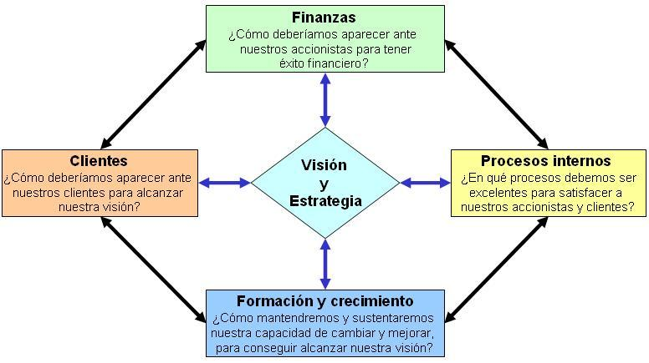
BSC para mejora de procesos y negocios en las organizaciones

Slide 4
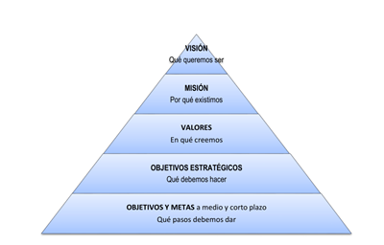
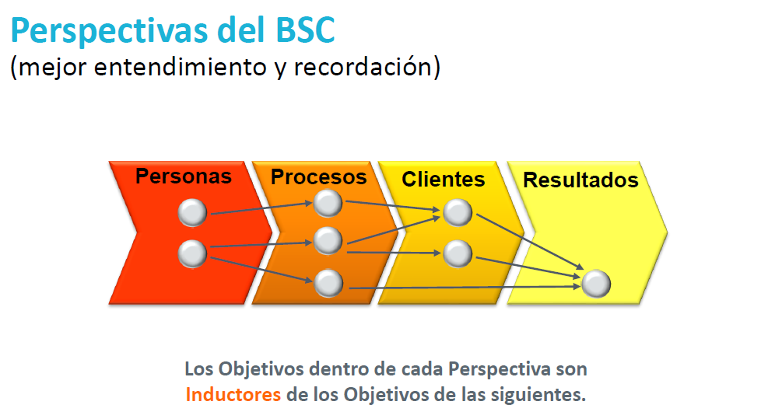
MARCO TEÓRICO
Plan Estratégico
Balanced Score Card

Slide 5
MATRIZ DE CONSISTENCIA
PROBLEMAS | OBJETIVOS | HIPÓTESIS | VARIABLE | DIMENSIONES | INDICADORES | MÉTODO
PROBLEMA GENERAL | OBJETIVO GENERAL | HIPÓTESIS GENERAL | VARIABLE INDEPENDIENTE | VARIABLE DEPENDIENTE | ÍNDICES | METODOLOGÍA
¿De qué manera la implementación de un Balance Scorecard (BSC) con sus diferentes perspectivas en función al plan estratégico, asegura la mejora en los procesos y en la toma de decisiones que encaminen las estrategias hacia el logro de los objetivos, aportando valor que permita mantenir vigente y competitiva a la organización? | Determinar el grado de mejora en los procesos y negocios de la organización al implementar la herramienta Balanced Scorecard (BSC) utilizando como marco de referencia el plan estratégico para una adecuada toma de decisiones que permita establecer objetivos claros y definidos en las diferentes áreas involucradas. | Implementación y puesta en marcha del BSC basado en el plan estratégico de la organización, que permita automatizar los procesos y contribuir a la mejor toma de decisiones en las diferentes áreas de la organización. | Plan Estratégico y BSC | Finanzas Procesos Clientes Datos Clima Organizacional | 1. Finanzas. - Incrementar la utilidad - Disminuir costos y gastos. - Crecer en ventas en las unidades de negocio 2. Procesos - Mitigar y reduir reprocesos. - Eficiencia en la ejecución del gasto - Disminuir tiempo promedio de respectar a consultas de clientes - Disminuir desperdicio de horas hombre/servicio - Grado de automatización de los sistemas de información de soporte a la toma de decisiones. - Evolución de la inversión en capacitación del personal 3. Clientes - Disminuir reclamos de clientes. - Disminuir reclamos de clientes. | Tipo de metodología: Aplicada Método Diseño de investigación: Experimental Técnicas de recolección de datos: Observación, descarga reportes, entrevistas y encuestas Instrumentos de recolección de datos: Registro de producción, Budget, reportes financieros, etc

Slide 6
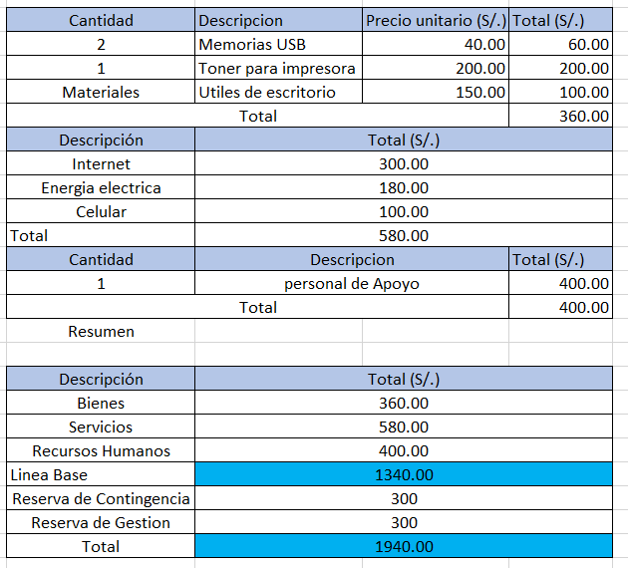
PRESUPUESTO

Slide 7
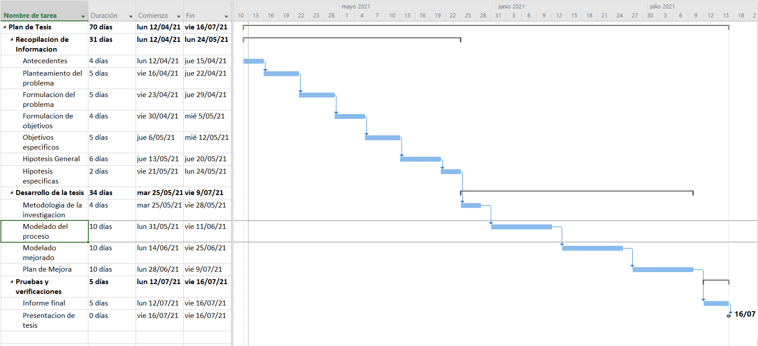
CRONOGRAMA

Slide 8


